Slide 1
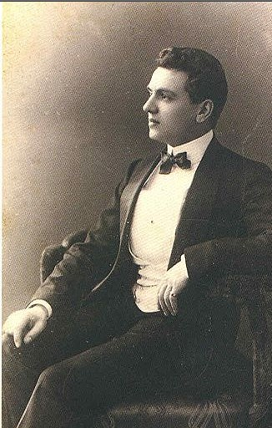
Душистая симфония Жизни
Генрих Брокар родился в 1837 году в Париже в семье парфюмера Атанаса Брокара.
*********************
По настоянию врачей Генрих Брокар уехал лечиться в Канны, где и умер в декабре 1900 года.

Slide 2
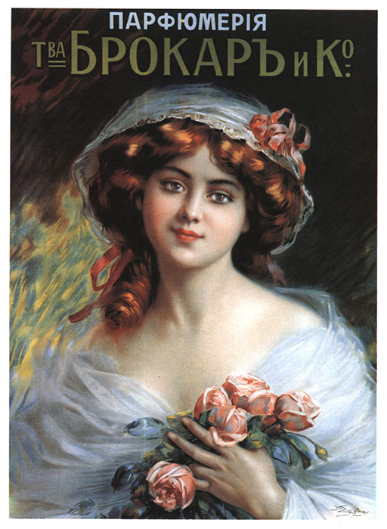

Slide 3
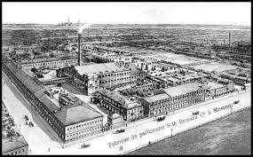
Генрих Афанасьевич Брокар прожил в Москве 39 лет. «Я вернусь во Францию умирать, но жить и работать могу только в России», — говаривал Генрих Брокар. Так и случилось. Похоронили «парфюмерного короля» в местечке Провен близ Парижа.

Slide 4
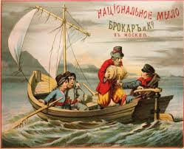
Реклама «Товарищество Брокар и К°»

Slide 5
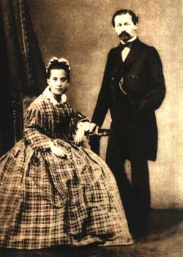
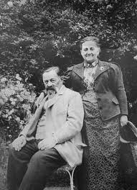
Молодая чета Брокаров/супруги на склоне лет

Slide 6
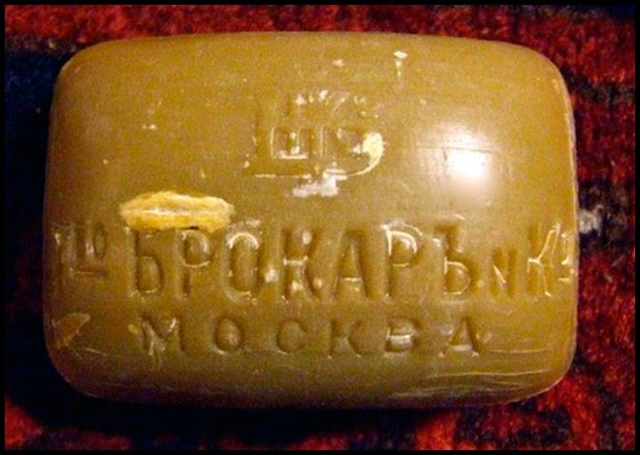
Многомиллионная империя Брокара началась с… похода в баню

Slide 7
«Мылом тоже можно забить конкурентов!» - наставляла Брокара его жена Шарлотта Брокар. «Для детворы мыло пусть имеет форму зверушек, а мыло для крестьян делай похожими на красную морковку или зеленый огурец. Если кто и попробует на зуб – только посмеётся! Но главное условие, чтобы любой кусок детского или народного мыла стоил никак не дороже одной копейки… Именно одна копейка принесет миллионы!» И вот она парфюмерная империя с оборотом в 2,5 млн р.

Slide 8
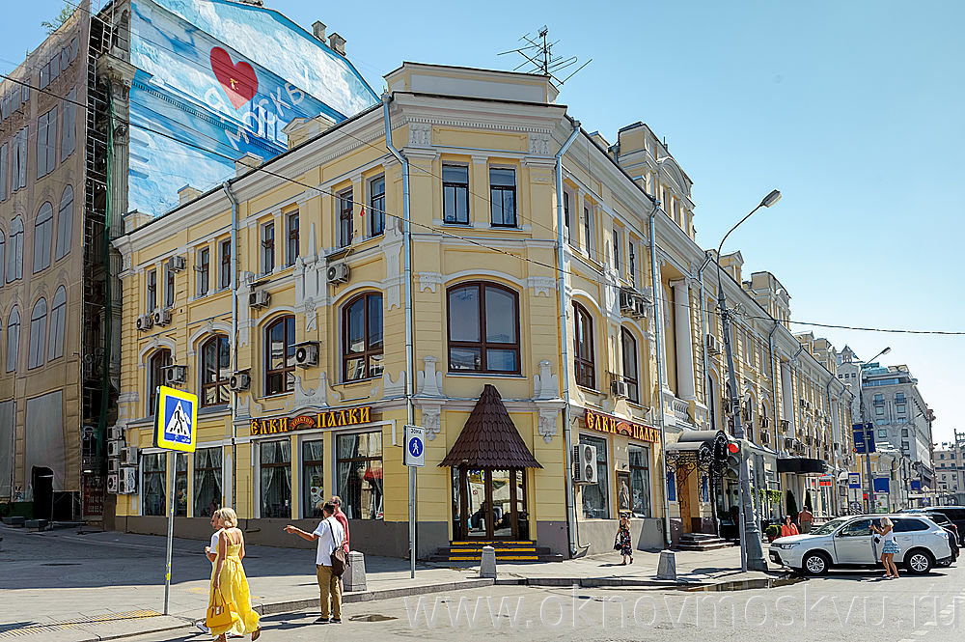
Жена сообразила, что продажа парфюмерии оптом в чужие руки торговцев сомнительна, и в 1872 году в Москве открылся первый фирменный магазин Брокаров

Slide 9
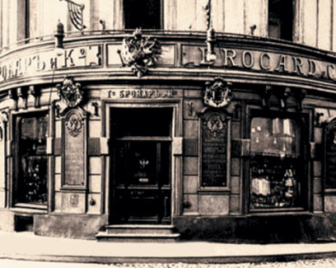
Во время открытия второго магазина пришлось звать полицию. Дело в том, что жена придумала небывалый сюрприз. Всего за один рубль продавались наборы парфюмерных изделий (духи, одеколон, пудра, кремы, саше, и прочее). Успели продать только 2 тысячи наборов, после чего полиция, вся в запарке велела закрыть магазин, не в силах справиться с напиравшей толпой.

Slide 10
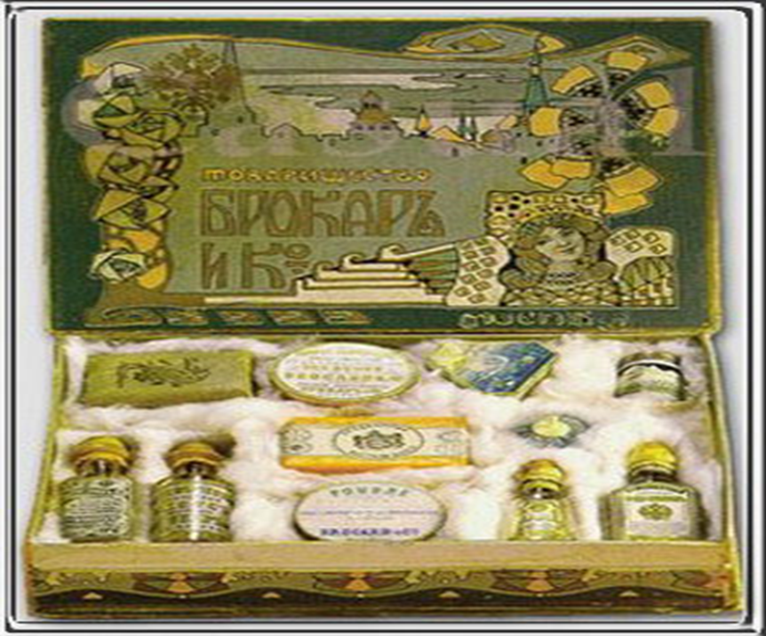
«Это уже успех», ликовала Шарлота Андреевна. «Нет, это уже слава», отвечал муж…

Slide 11
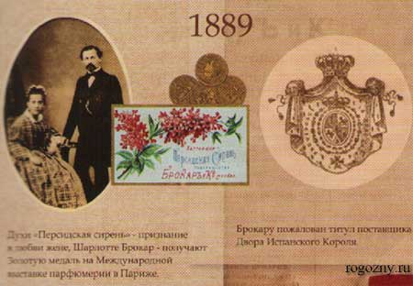
И это была действительно слава.
В 1913 году “империя” Брокара обладала восемью золотыми медалями, полученными на всемирных выставках в Париже, Ницце, Барселоне и других мировых центрах парфюма. Об одном сожалел парфюмер — в коллекции высоких наград его “империи”, не хватало звания “Поставщика Двора Его Императорского Величества”. Даже два золотых российских герба, украшавшие этикетки фирмы и пожалованные Брокару в знак признания его заслуг и качества продукции, не могли утешить обрусевшего француза.

Slide 12
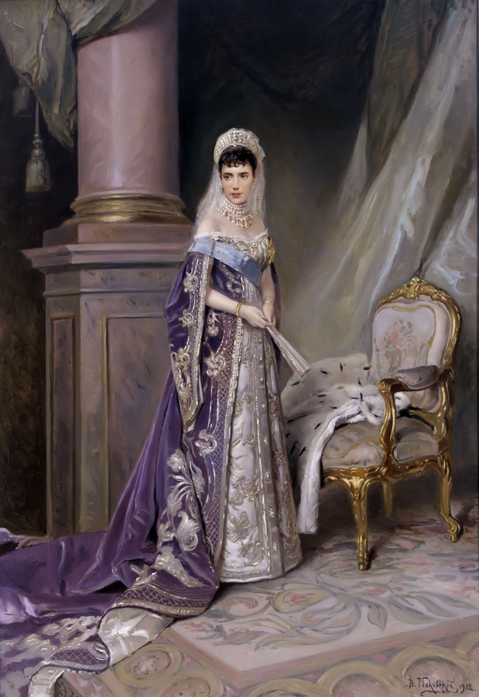
В день рождения вдовствующей императрицы Марии Федоровны она получила от фирмы парфюмера весьма необычный подарок: хрустальную вазу с изумительно сделанными восковыми цветами, каждый из которых источал свой натуральный аромат. Запахи легко и приятно кружили голову и сливались в необычайный букет. Императрица повелела назвать новые духи “Любимый букет императрицы”, а Брокар получил наконец вожделенный высочайший указ, которым ему жаловали звание “Поставщика Двора Его Императорского Величества”.

Slide 13
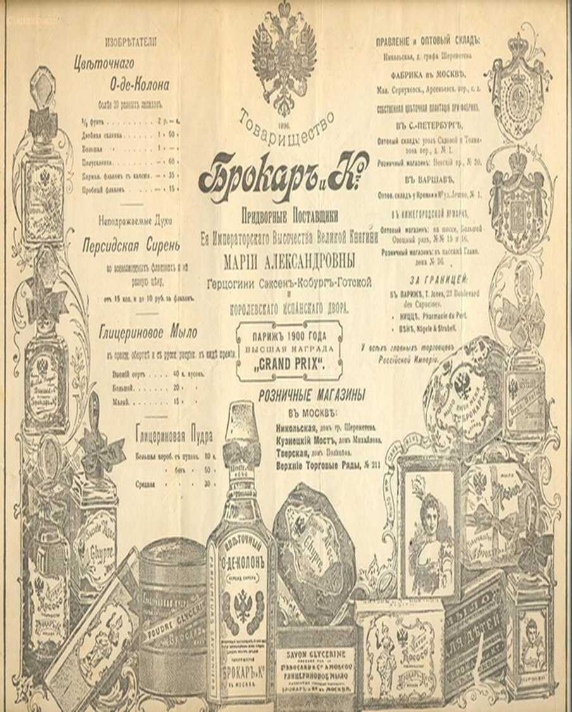

Slide 14
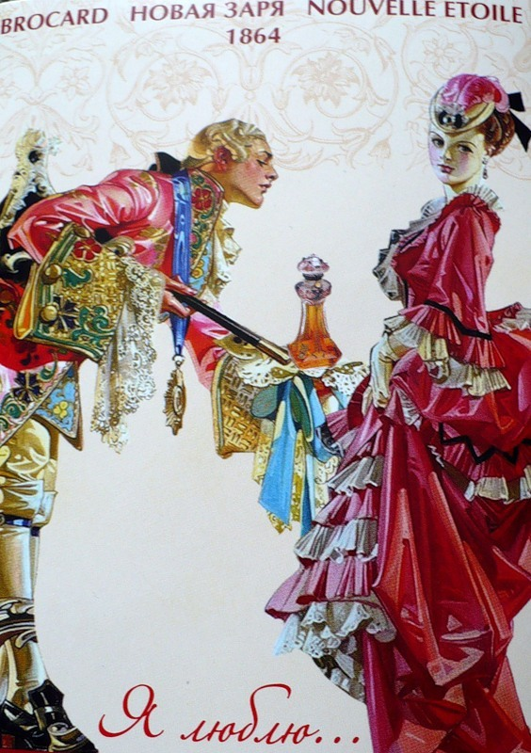
После долгих лет поиска Брокар изобрел новый аромат, который вошел в одеколон «Цветочный». Народ, буквально сходил с ума. … Но скоро в стране появились подделки. - Вот и отрыжка славы, - точно определил Брокар.

Slide 15
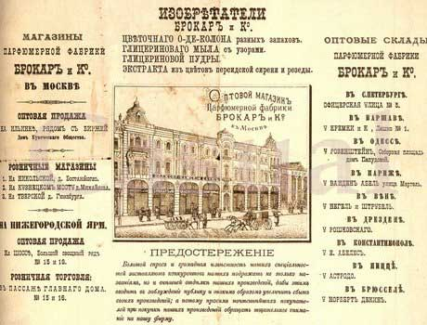

Slide 16
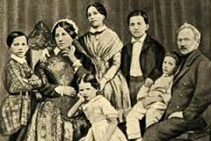
«Товарищество Брокар и К°» после смерти парфюмера перешло его вдове. Шарлотта Андреевна мужественно перенесла удар судьбы — она не только вступила в управление наследством и фабрикой, но и увековечила память супруга, создав музей Г.А. Брокара, а в 1901 году выпустила в свет брошюру «Памяти Г.А. Брокара». Вплоть до революции дело Брокара продолжали их сыновья.

Slide 17
В годы Советской власти
В 1917 году фабрику национализировали: легендарная “Империя Брокара” превратилась в “Замоскворецкий парфюмерно-мыловаренный комбинат N 5”. Хорошо, у людей в кожанках и с наганами хватило ума не поставить к стенке главного парфюмера Августа Мишеля, работавшего ещё с самим легендарным Брокаром, создавшим множество новых неповторимых ароматов. Как ни странно, именно француз Мишель не стерпел такого безобразия и в 1922 году выступил с предложением. Не дело, так называть парфюмерное предприятие, совсем недавно имевшее заслуженную мировую славу. Уж коли большевикам так охота новых традиций и решений, пусть назовут фабрику “Новая заря”. Большевики подумали и согласились.

Slide 18
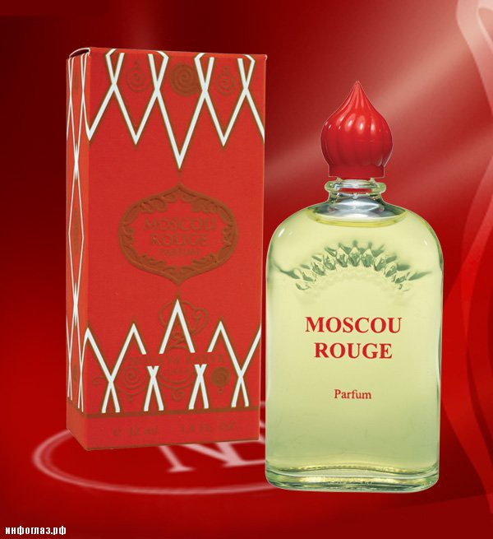
Но Мишелю не давали покоя легендарные духи, созданные самим Брокаром. Конечно, он прекрасно понимал: новые “командиры производства” не только не согласятся сохранить их прежнее название, но даже не смогут точно выдержать технологию изготовления. Духи станут хуже, чем при Генрихе Брокаре, но Август мечтал оживить легенду. Поэтому внёс новое предложение: “Духи можно переименовать в “Красную Москву””. И люди в кожанках вновь согласились.

Slide 19
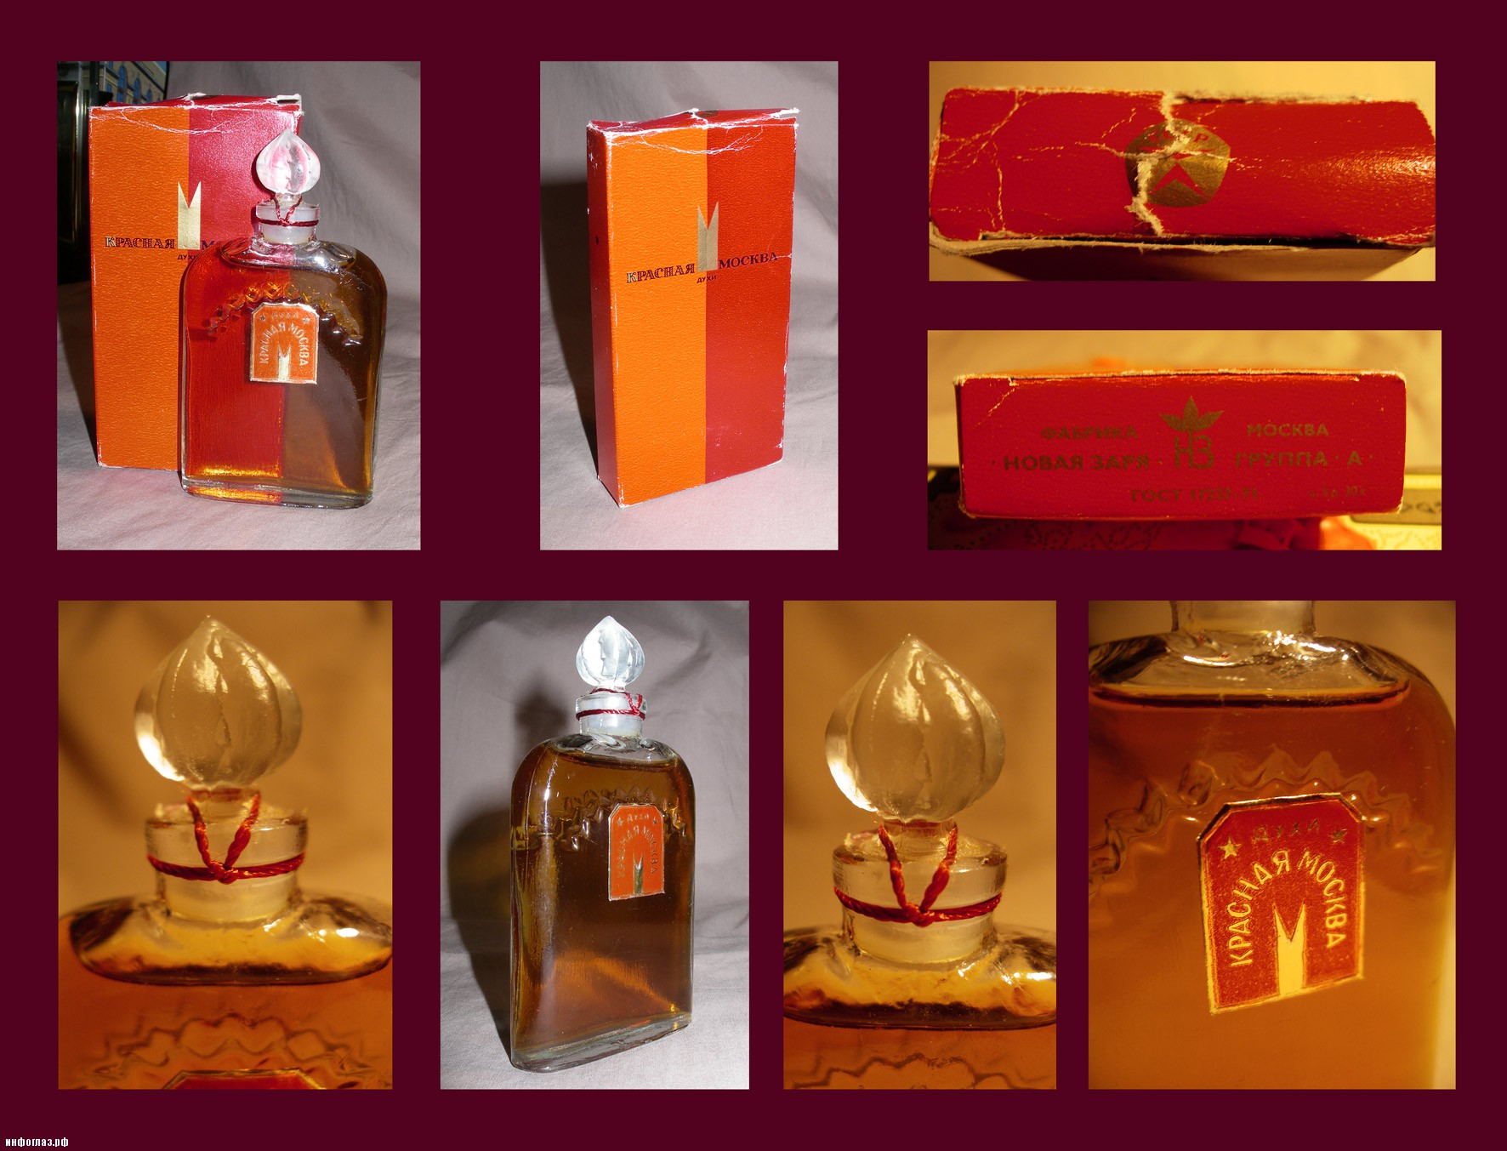
Вот такая необычная история у таких известных духов “Красная Москва”. В фигурном флаконе в форме Кремлёвской башни заключены мечты Генриха Брокара, императрицы Марии Федоровны и грёзы множества давно ушедших от нас русских красавиц.

